Slide 1

БОТ - И ТОЧКА
Бритоусов Тимофей
Обмолов Андрей
Павлов Арсений

Slide 2
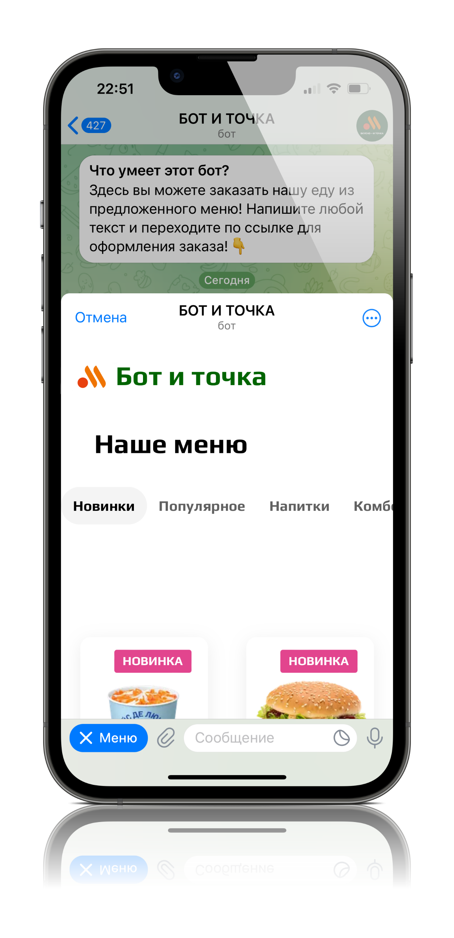

Что это такое?
Телеграмм бот, со встроенным веб-приложением, в котором представлено меню всеми известного ресторана быстрого питания “Вкусно – и точка”.
В веб-приложении можно посмотреть разные позиции из меню и добавить их в корзину, а после оплатить.

Slide 3

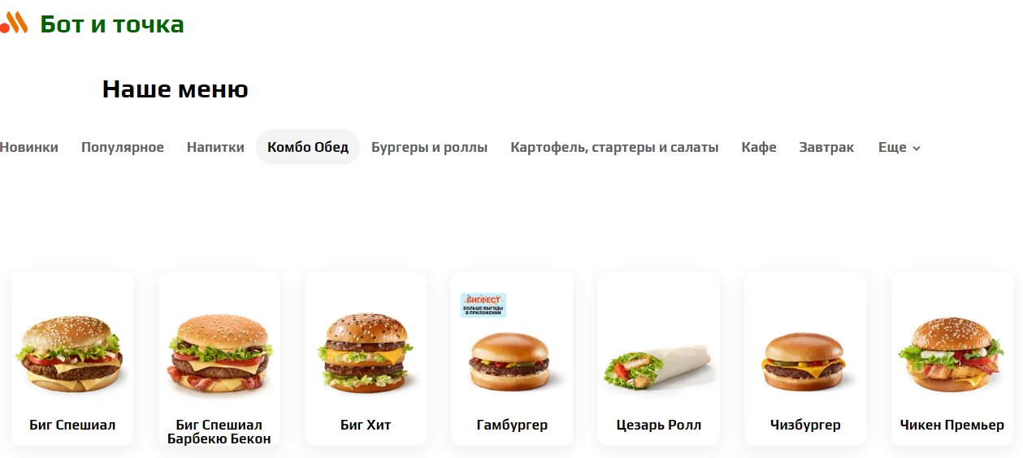
Меню
Меню состоит из разных категорий, между которыми можно удобно переключаться.
При выборе категории на сервер отправляется запрос, затем выводятся соответствующие позиции.

Slide 4

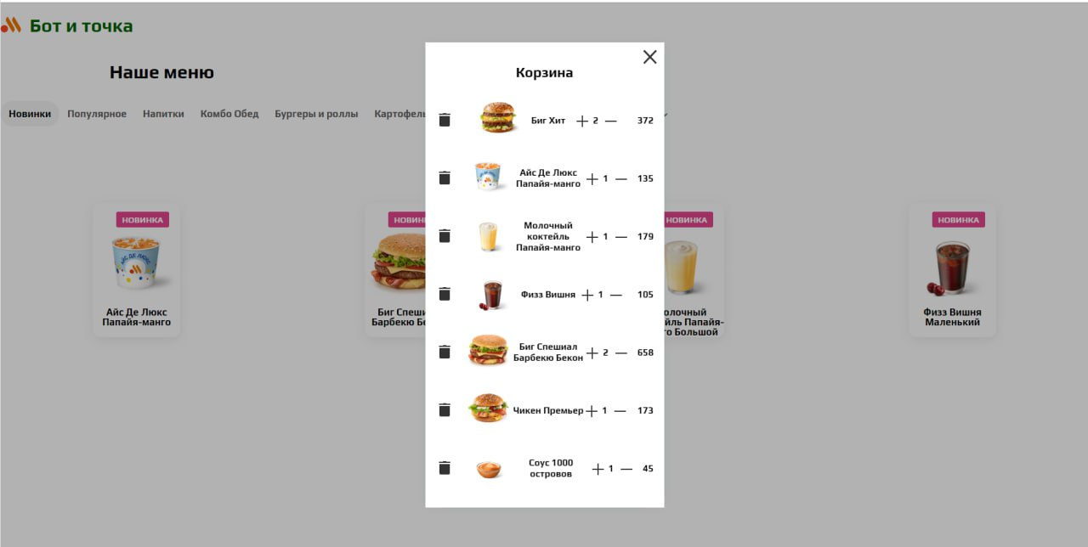

Корзина
Любые понравившиеся позиции можно добавить в корзину.
Из корзины можно перейти к оплате заказа.

Slide 5

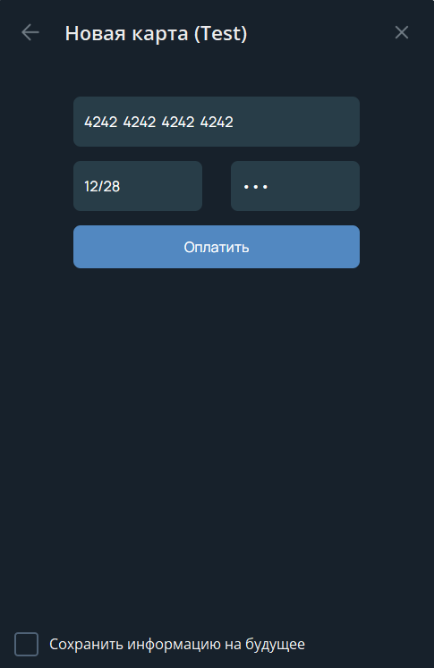
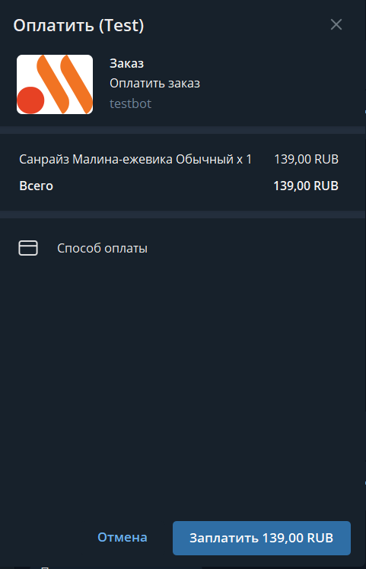
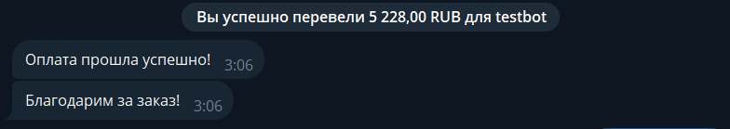
Оплата
После нажатия на кнопку “оплатить”, нужно ввести данные карты и нажать кнопку заплатить.
После выполненной оплаты, приложение закроется, а вы получите сообщение об успешной оплате заказа.

Slide 6
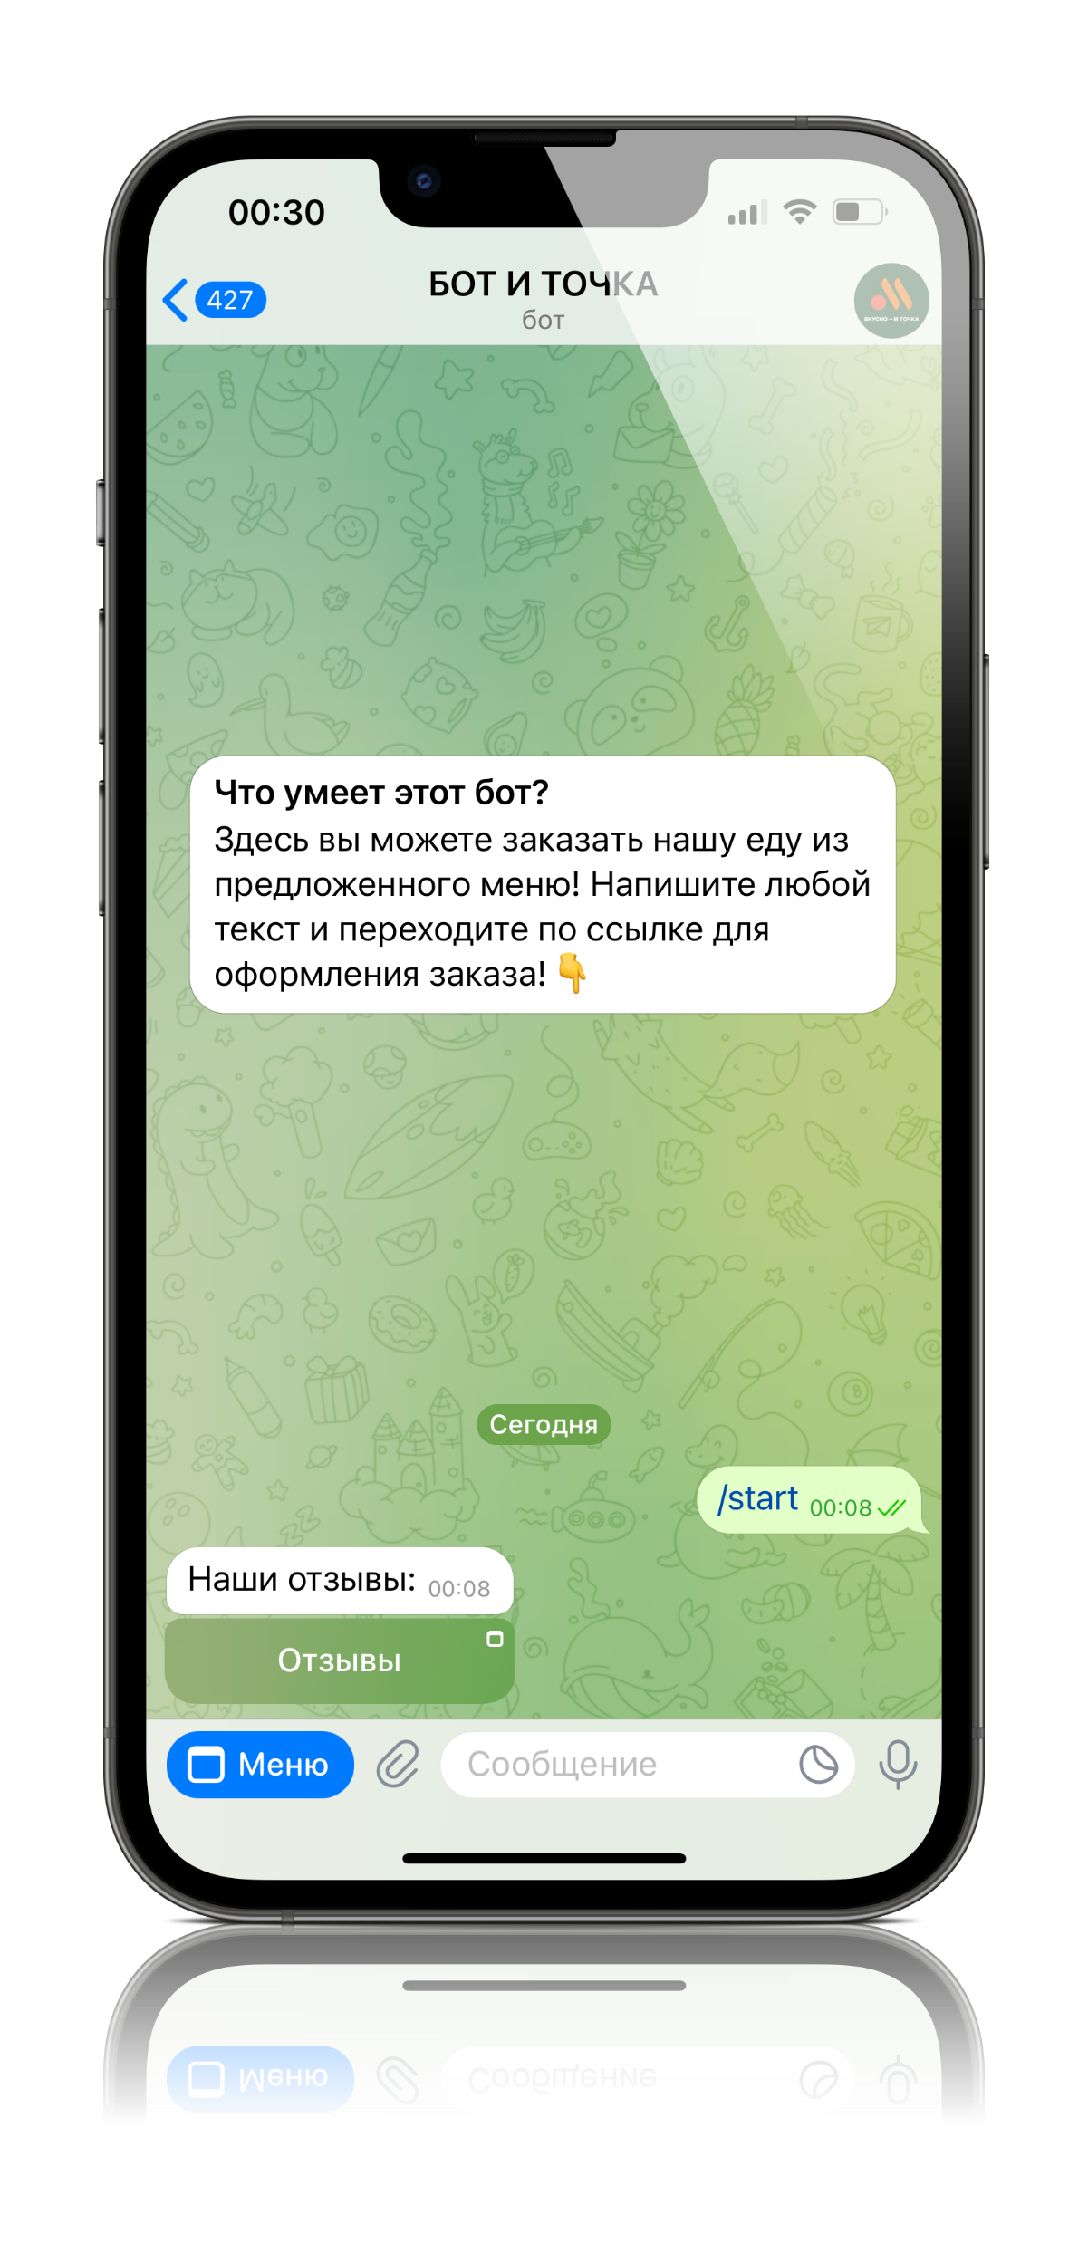

Отзывы
Также в боте реализована функция добавления отзывов, с помощью которой вы можете написать фидбек о работе нашего приложения и сети ресторанов “Вкусно – и точка”

Slide 7




Библиотеки, которые использовались в проекте:

Slide 8

Будущее проекта
В дальнейшем мы планируем договориться с директором “Вкусно – и точка” для последующего развития бота и продвижения нашей идеи в более масштабном варианте.
Добавить систему быстрой доставки на дом для упрощения жизни наших клиентов :)

Slide 9
Спасибо за внимание

